Slide 1
  Curso de Vigilância em Saúde do Trabalhador
Acesso e manejo de bases de dados do SUS
SINAN – Sistema de Informação de Agravos de Notificação
Maria Juliana Moura Corrêa
Fátima Sueli Neto Ribeiro
Giselle Goulart de Oliveira Matos

Slide 2
Olá, vamos iniciar identificando os tipos de acesso ao dados do SINAN(Sistema de Informação de Agravos de Notificação)!
Vamos fazer algumas atividades práticas por meio de navegação guiada para ver como isso funciona.
Então vamos iniciar pelo acesso ao portal do Datasus, para identificar a magnitude dos eventos fatais que acometeram os trabalhadores, a partir da base de dados do SIM. (www.datasus.saude.gov.br)

Slide 3
Atividade Prática:
Extrair dentre os registros de Agravos relacionados ao Trabalho qual a incidência por Intoxicação Exógena, no estado de Santa Catarina, no ano de 2020.

Slide 4
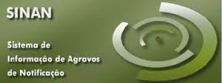

Sistema de Informação de Agravos de Notificação - SINAN
Tipos de Acesso a base de dados:
Tabuladores Datasus
Download do banco de dados dos estados

Slide 5
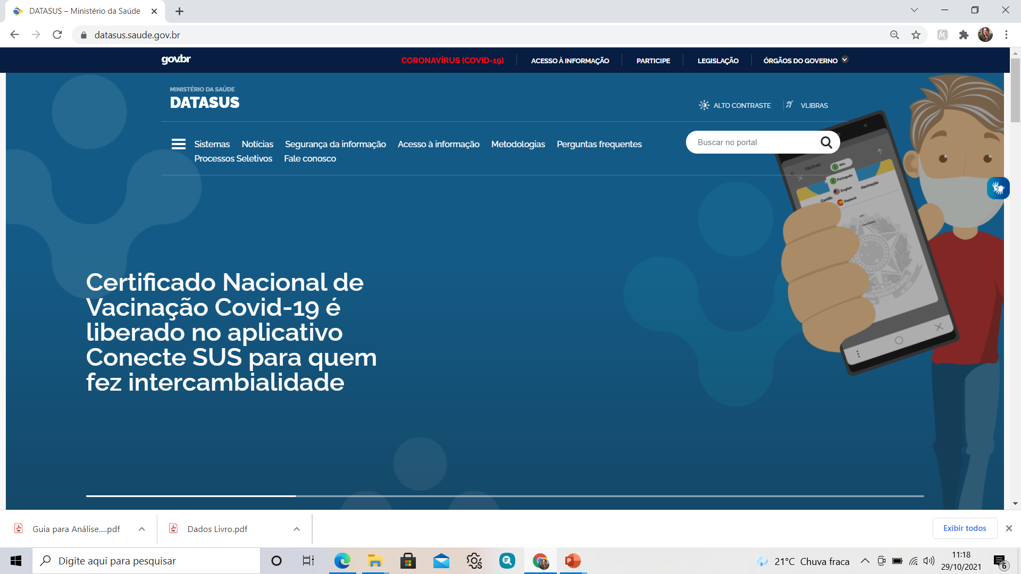
1 –Acesso portal do Datasus <http://datasus.saude.gov.br/>
2 - Arraste o cursor do mouse para rolar a página até <Serviços do Cidadão>
Rolar a página
para baixo

Slide 6
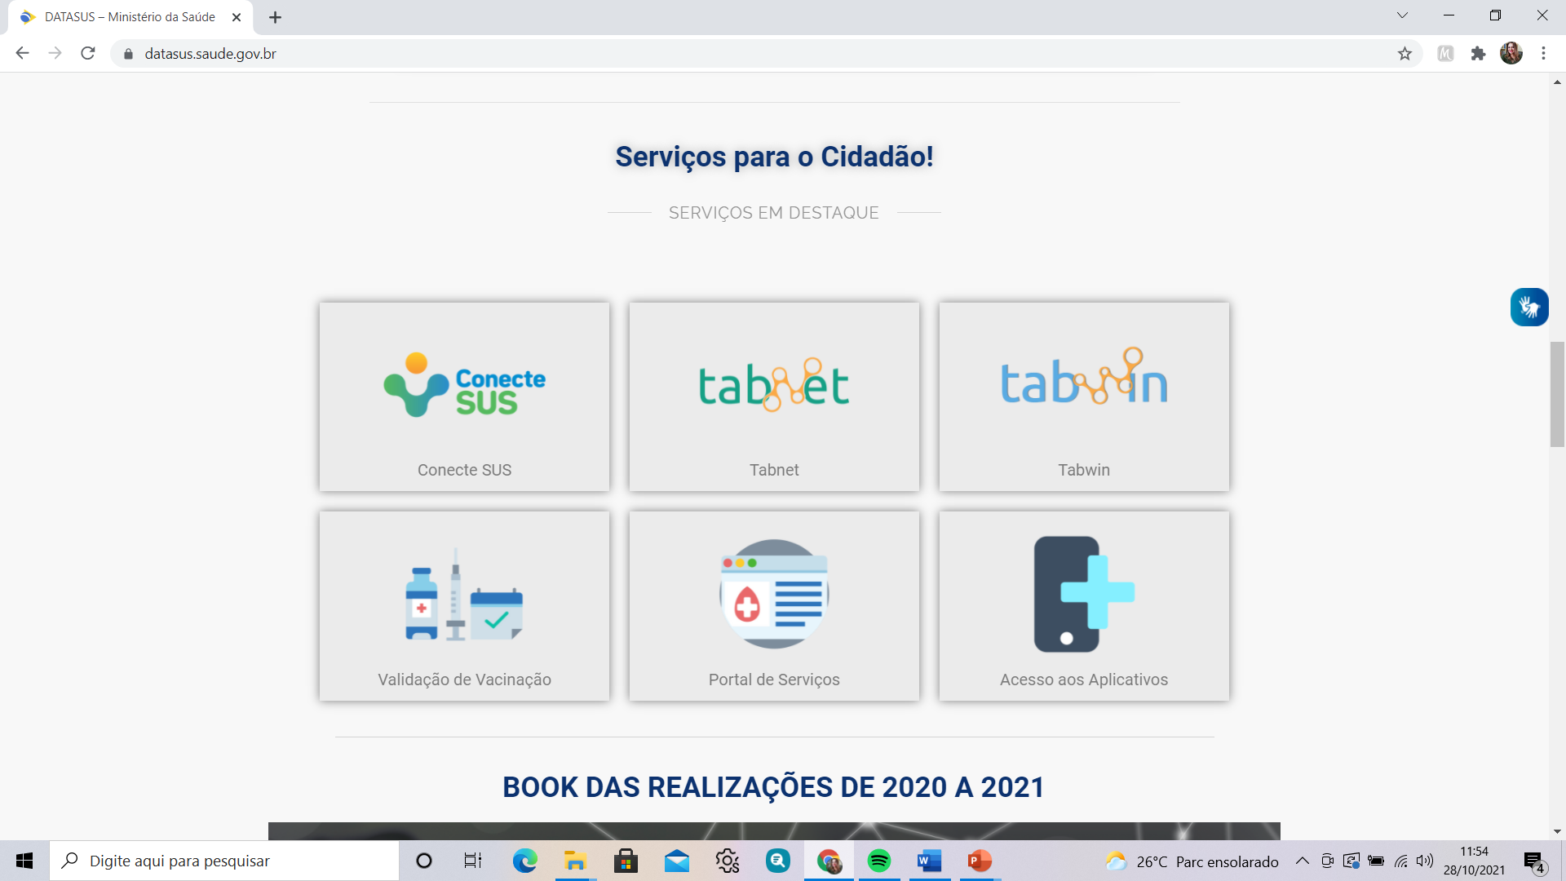
Como construir tabuladores no SINAN
Na página inicial, role até serviços do cidadão e clique no botão <tabnet> para fazer download por UF, município de residência e ano calendário.

Slide 7
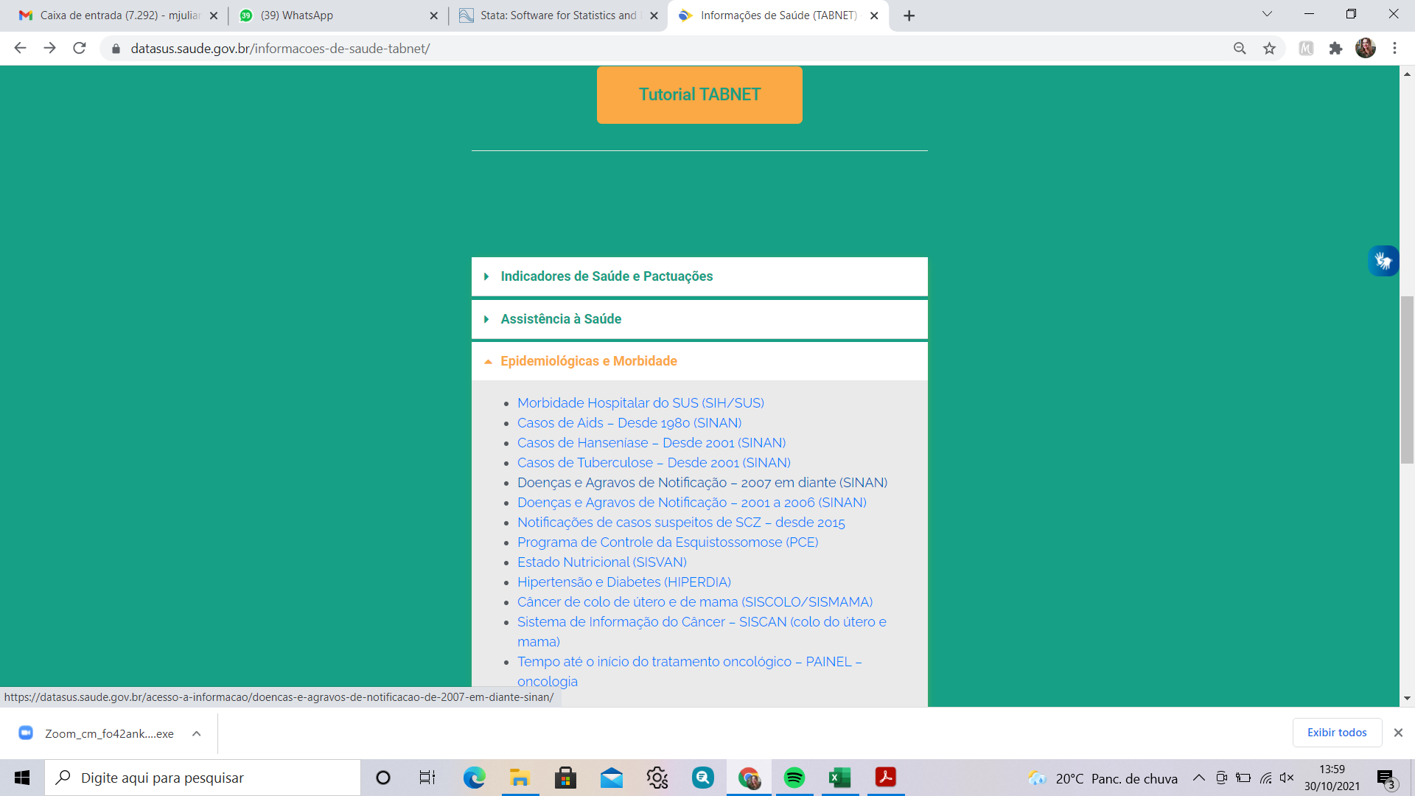
2. Ao abrir tabulações role o cursor pro final da página e clique em epidemiológicas e morbidade < Doenças e Agravos de Notificação - 2007...>.

Slide 8
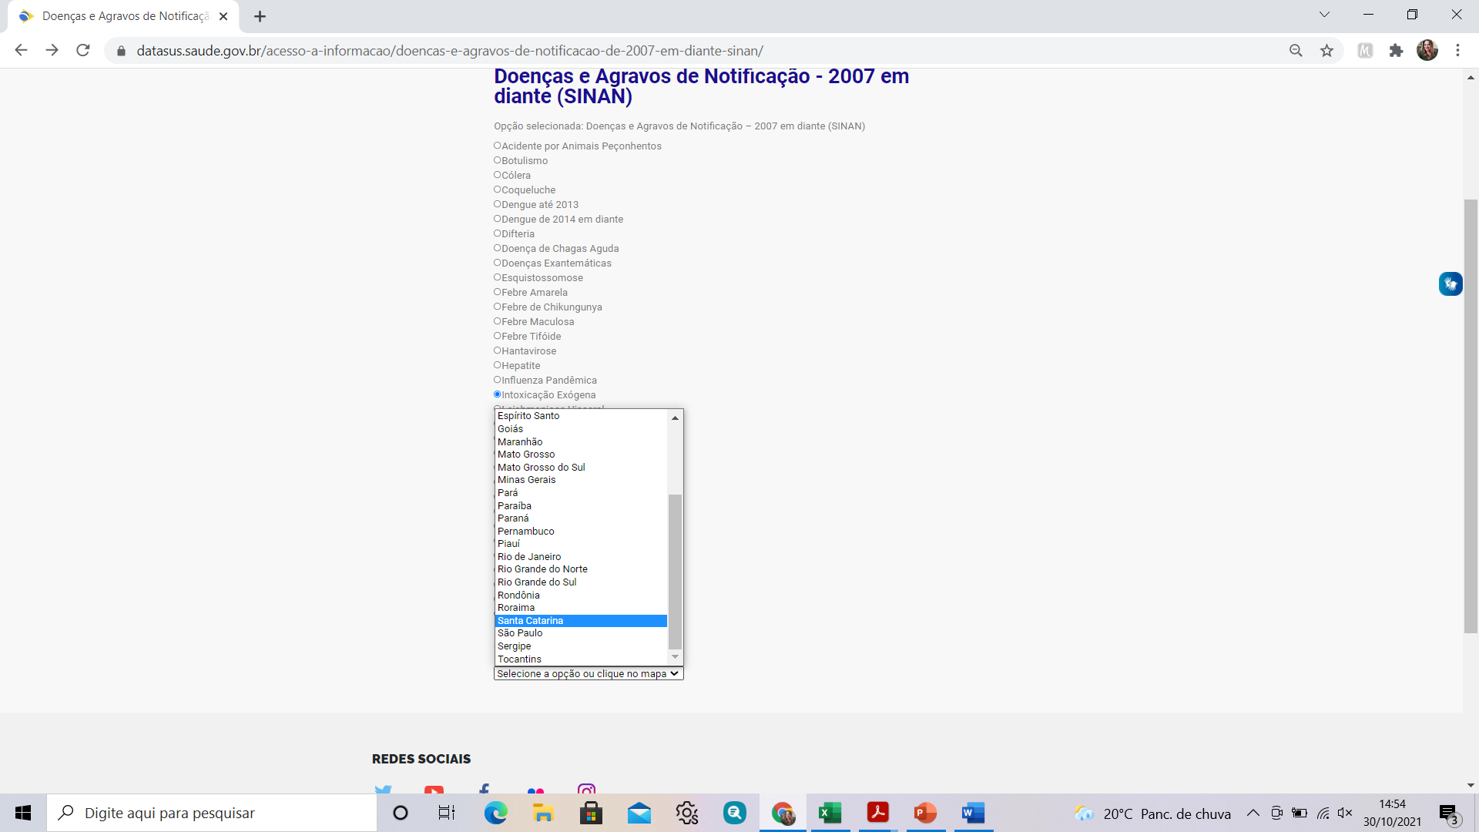
3. Escolha o óbito por tipo de causa e abrangência geográfica.
Nesse exemplo selecionamos <doenças e agravos de notificação> e abrangência <Santa Catarina>.

Slide 9
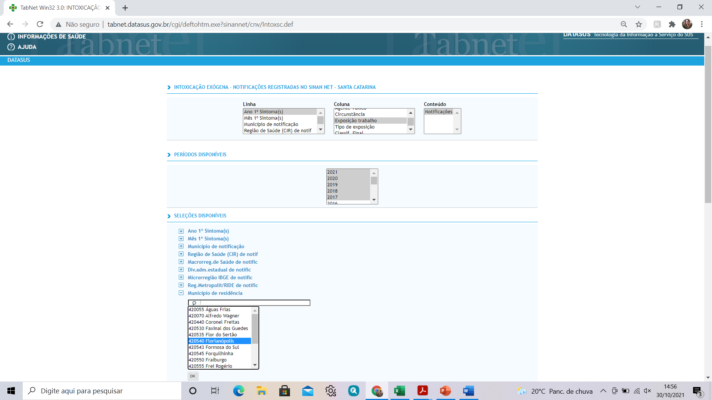
5. Nós selecionamos na linha <primeiro sintoma>, coluna <Exposição trabalho> e 10 anos <2021-2011>o município de residência <Florianópolis>. Para selecionar mais de uma variável aperte a tecla ctrl + variáveis desejável.
Clique no botão <mostra> com a opção formato marcada para extrair os dados

Slide 10
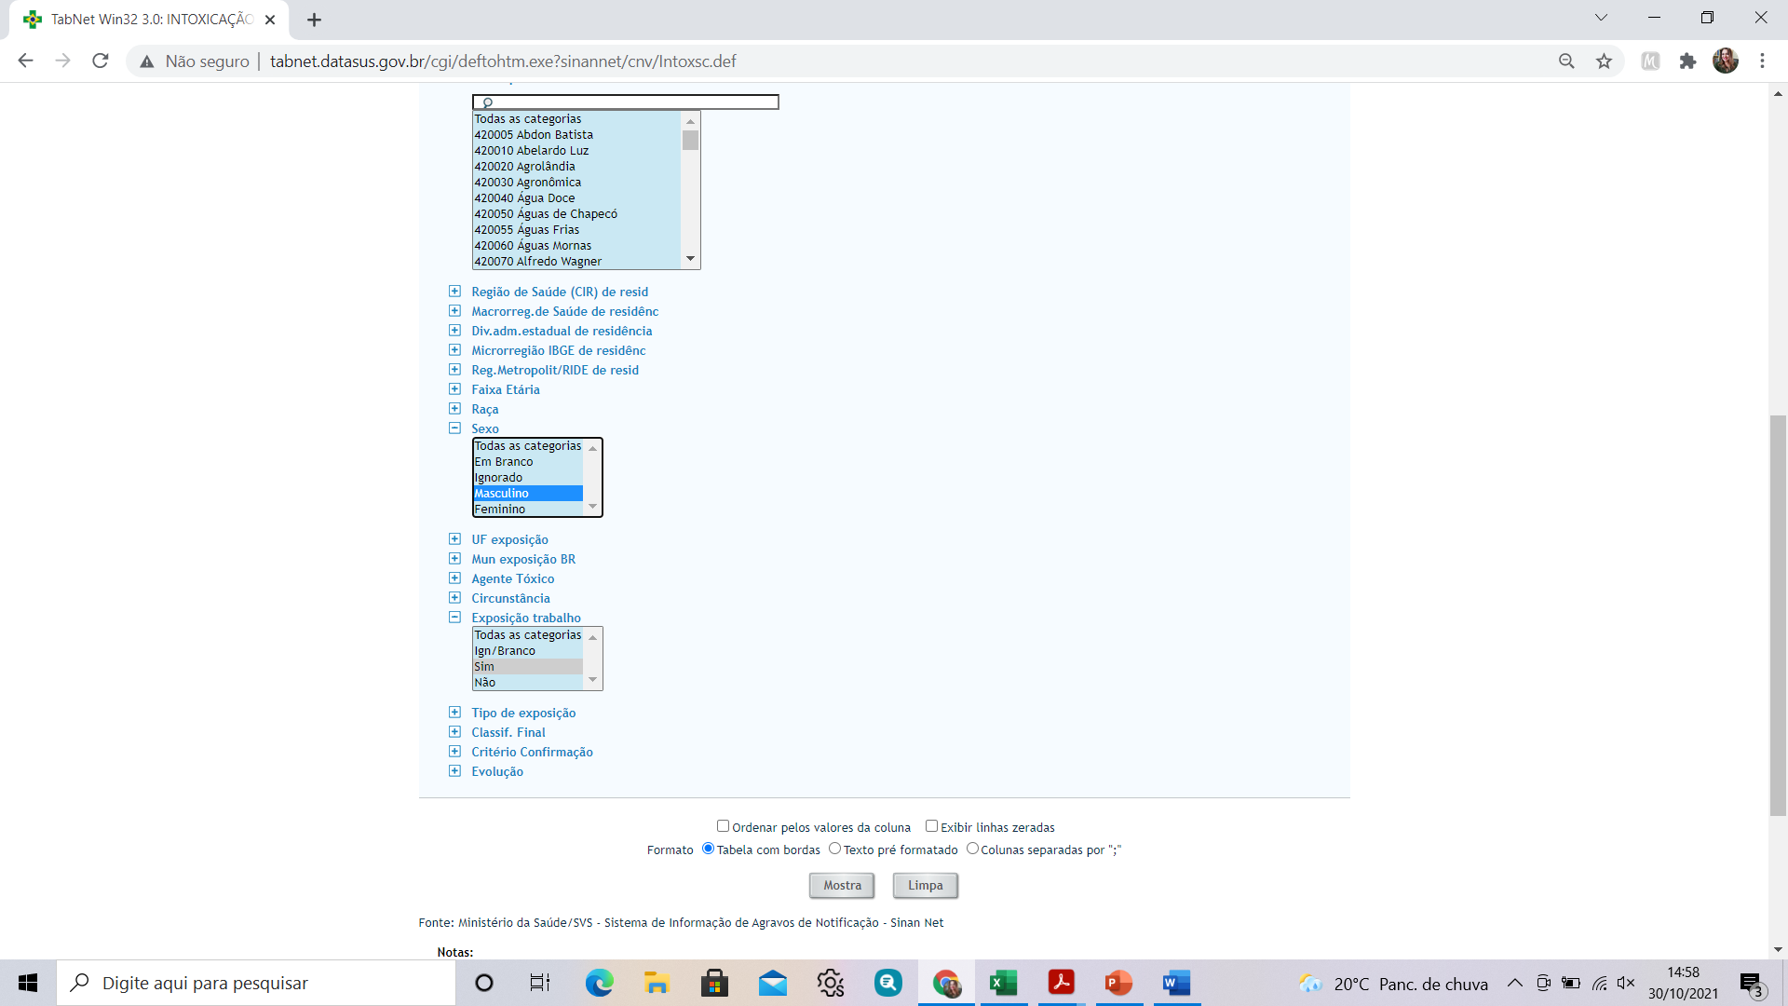
4. Selecione na linha <município> e sexo <masculino> e exposição trabalho <sim>.
5. Acione a tecla <mostra> para visualizar os dados.
Nota: se você selecionar uma variável no campo “Colunas” só será possível verificar uma só variável de cada vez.

Slide 11
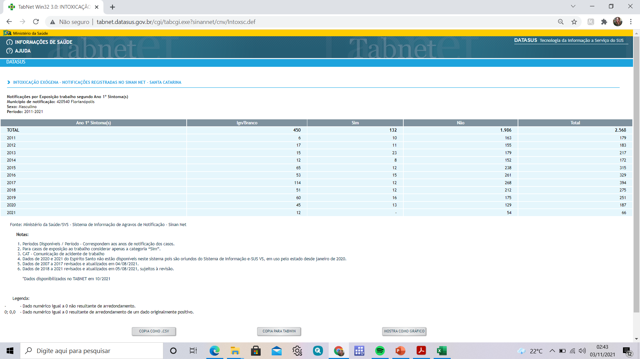
Como construir uma tabulação
6. Clique no ícone <copia como.cvs> para arquivar a tabela em sua pasta de arquivos.
Salve na planilha excel para realizar estimativas e gráficos

Slide 12
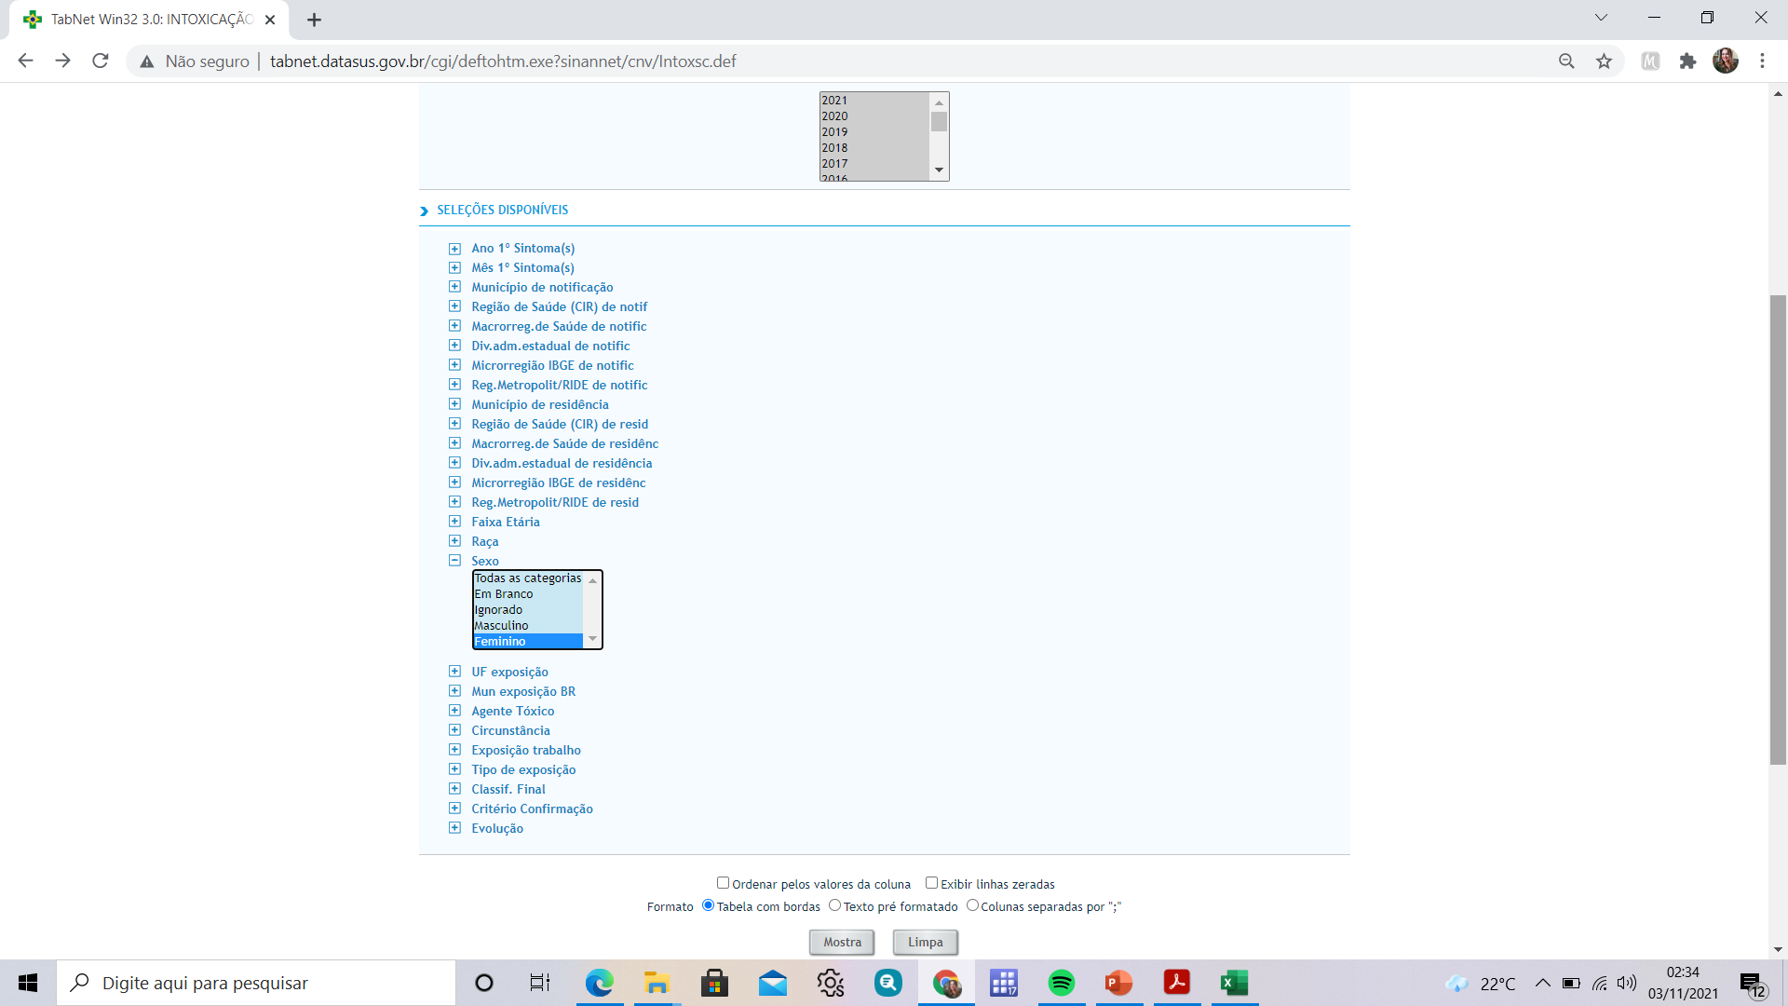
4. Repita o procedimento para selecionar sexo <feminino> e exposição trabalho <sim>.
5. Acione a tecla <mostra> para visualizar os dados.
Nota: se você selecionar uma variável no campo “Colunas” só será possível verificar uma só variável de cada vez.

Slide 13
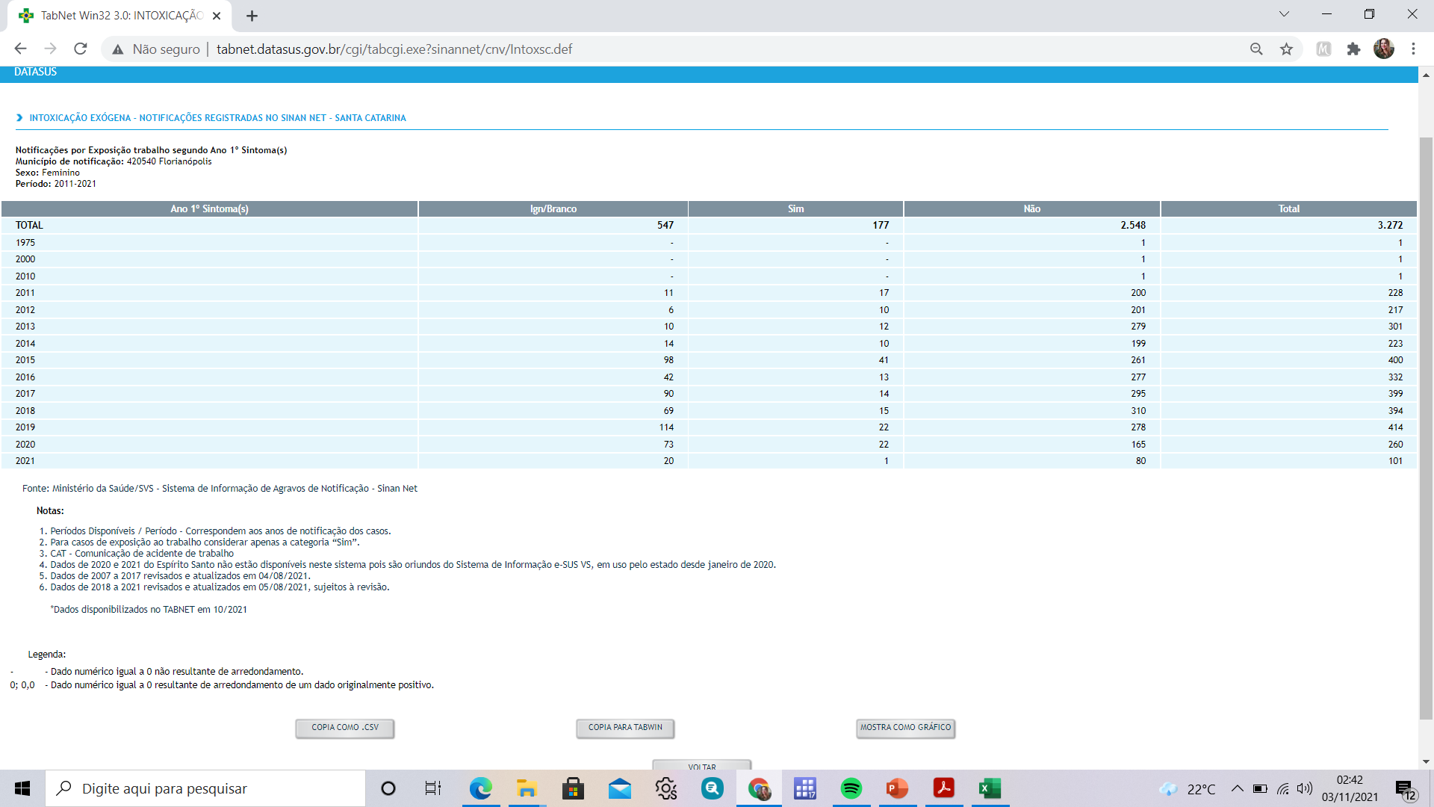
Como construir uma tabulação
6. Clique no ícone <copia como.cvs> para arquivar a tabela em sua pasta de arquivos.
Salve na planilha excel para realizar estimativas e gráficos

Slide 14
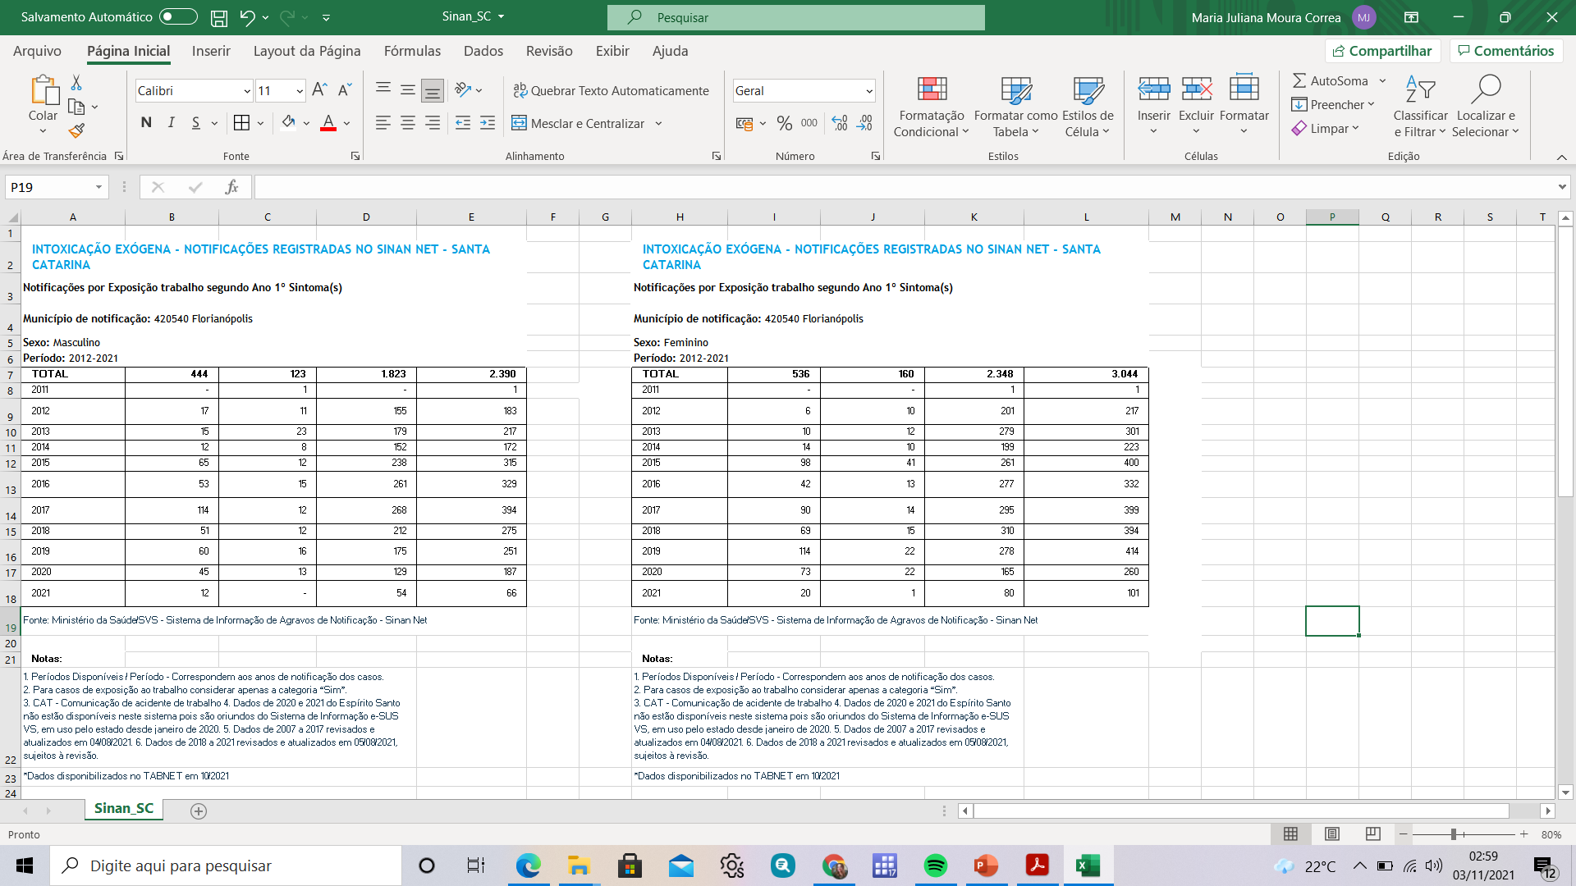
7. No Tabnet você pode, também, fazer um cálculo de razão (numerador não está contido no denominador), que expressa a relação de distribuição entre os sexos.
8. Para descrever o nº de homens para cada grupo de 100 mulheres o método do cálculo é <Homens/Mulheres *100> . Permite comparar quantidade de diferentes naturezas.

Slide 15
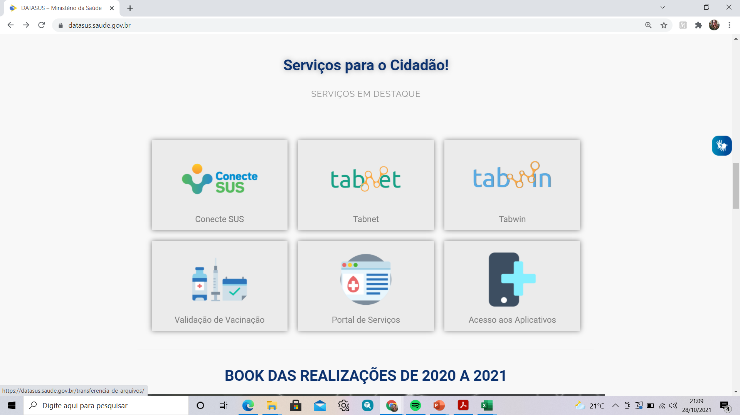
Outra forma de acesso é baixar os microdados para ter toda a base de dados do SINAN
1. Clique em <tabwin> para fazer download do banco de dados completo.

Slide 16
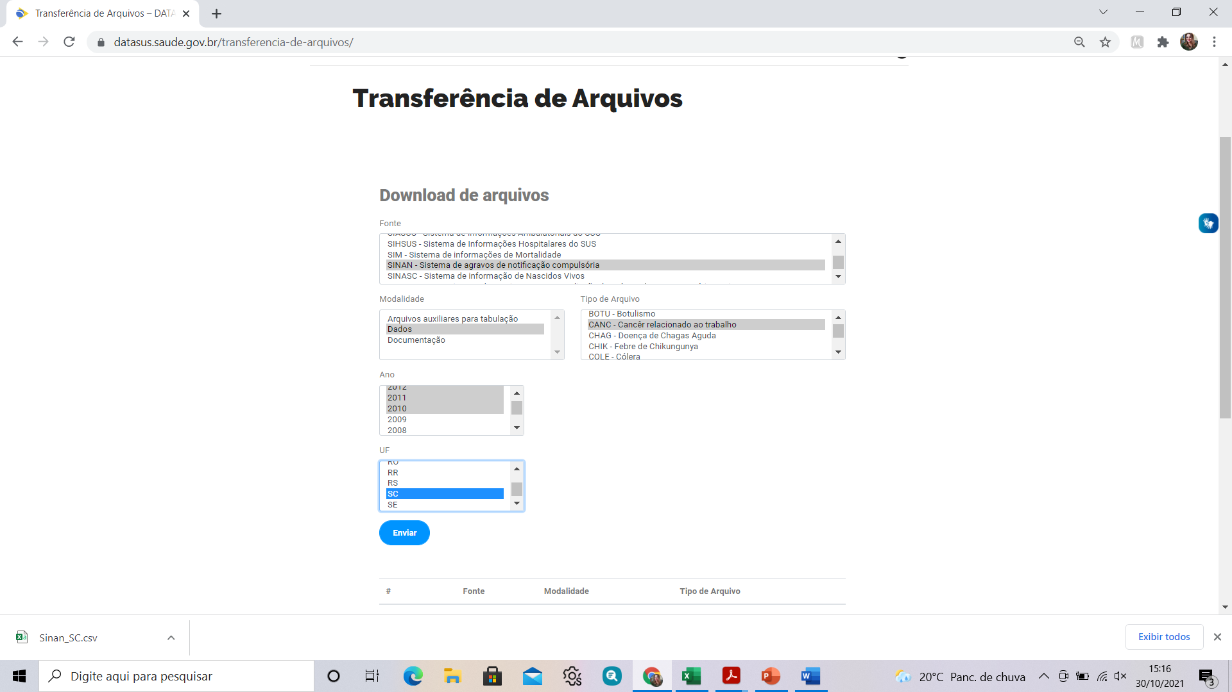
2. Ao abrir o download de arquivos marque : o <SINAN>, após <dados>, o <Ano>, <UF> e o tipo de arquivo <DO> e solicite para enviar.
Os bancos de dados do SINAN, estão divididos por estados, ano a ano. Estão compactados no formato .DBC. Para descompactar é necessário instalar o TabWin, siga orientações:

Slide 17
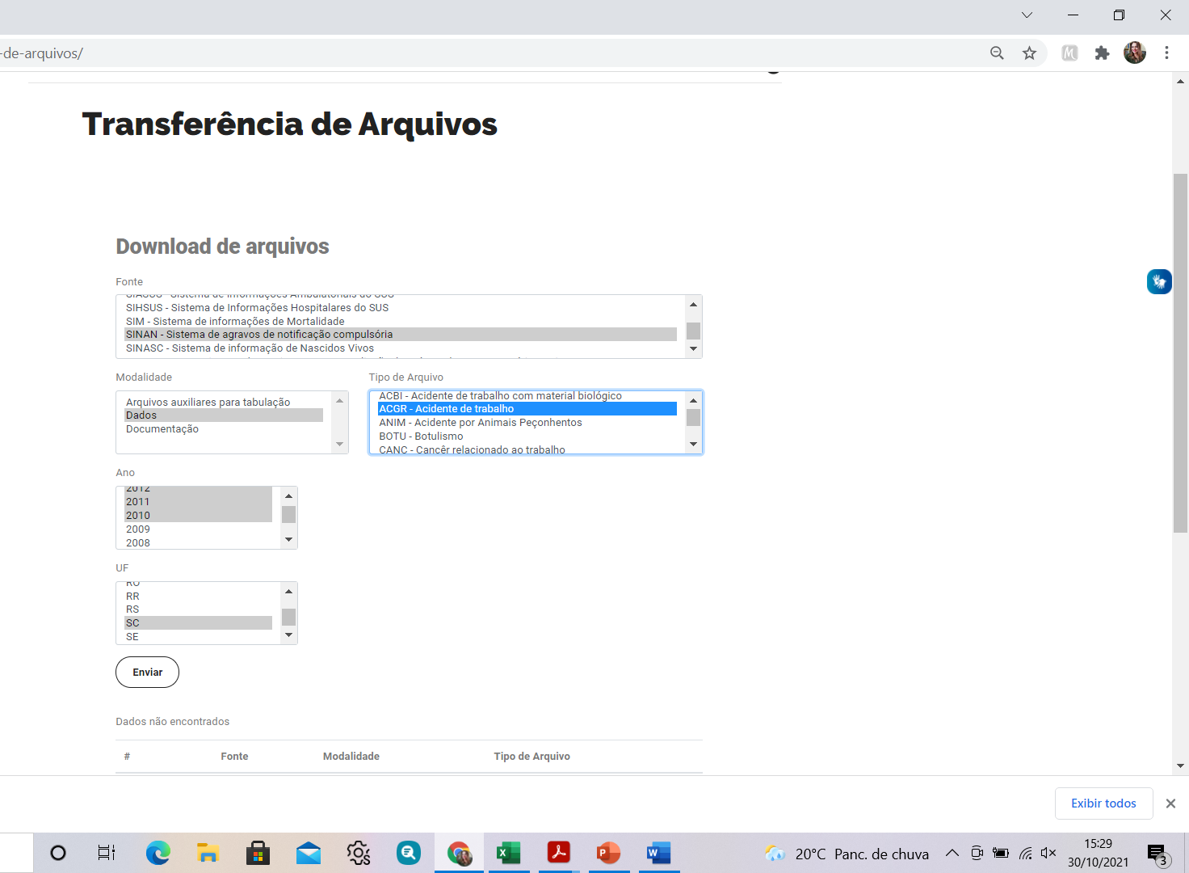
3. Para a transferência de arquivo você pode selecionar entre os 9 tipos de doenças e agravos relacionados a Saúde do Trabalhador (DART) <material biológico, acidente de trabalho, câncer, dermatoses, intoxicação exógena, influenza pandêmica, transtornos mentais, perda auditiva e pneumocioses>
Tipo de Arquivo:
ACBI -Acidente de Trabalho com Material Biológico
ACGR- Acidente de Trabalho
CAN- Câncer Relacionado ao Trabalho
DERM-Dermatoses Ocupacionais
IEXO-Intoxicação Exógena
INFL-Influenza Pandêmica
MENT- Transtornos mentais relacionados ao trabalho
PAIR -Perda auditiva por ruído relacionado ao trabalho
PNEU -Pneumoconioses relacionadas ao trabalho
OBS: Os dados desses tabuladores ainda não estão disponíveis, mas qdo forem liberados será muito fácil realizar as estimativas de DART.

Slide 18
Para você selecionar o município no Sinan
Lembre que a codificação para município corresponde
aos códigos IBGE, com os dígitos iniciais do estado.
Dicionário de dados:
Exemplo Região Sul:
Estado Paraná: 41
Capital: Curitiba Código: 4106902
Estado Rio Grande do Sul: 43
Capital: Porto Alegre Código: 4314902
Estado Santa Catarina: 42
Capital: Florianópolis Código: 4205407

Slide 19
Para você selecionar o município no Sinan
Lembre-se que a codificação para município corresponde
aos códigos IBGE, com os dígitos iniciais do estado.
Dicionário de dados:
Exemplo Região Sul:
Estado Paraná: 41
Capital: Curitiba Código: 4106902
Estado Rio Grande do Sul: 43
Capital: Porto Alegre Código: 4314902
Estado Santa Catarina: 42
Capital: Florianópolis Código: 4205407

Slide 20
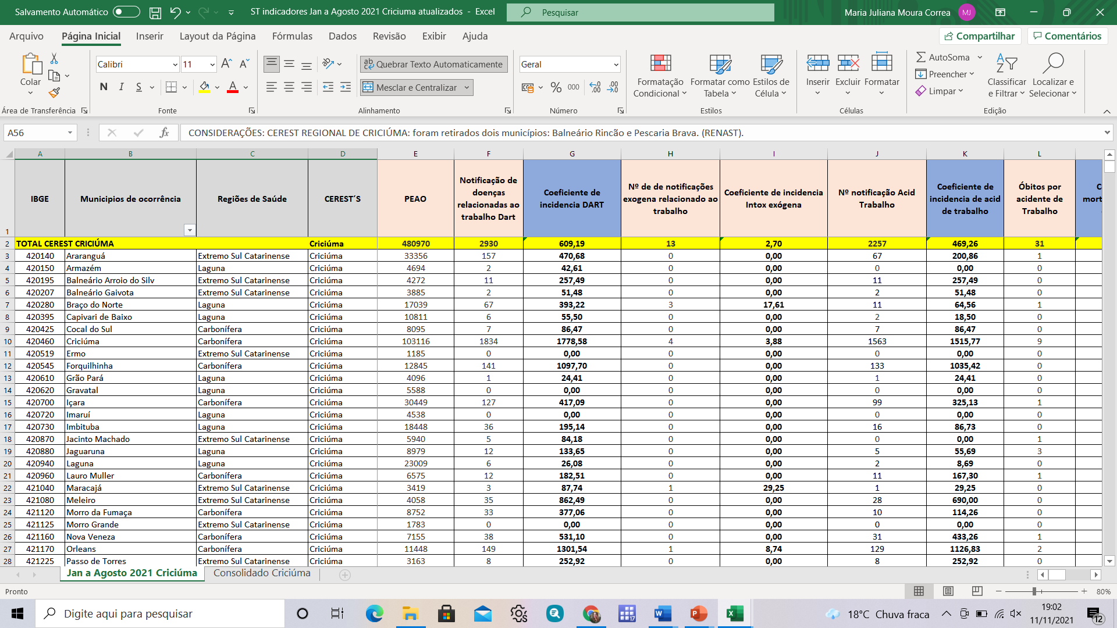
Outra forma de acesso aos microdados do SINAN NET:
1. Acesse com sua senha ou solicite a VE os microdados com os indicadores de ST.
2. Abaixo temos os dados de Criciúma, de 01 a 08/2021, fornecidos pelo Cerest SC.
3. Nele tem o número de notificação por doenças, acidentes e agravos e coeficientes.
4. Para estimar o coeficiente de incidência é necessário ter como denominador a população observada. Na coluna <E> encontre a PEAO (População Economicamente Ativa Ocupada) e na coluna <F> o número de notificações. Na coluna <G> está o coeficiente de incidência de DART estimada pelo cálculo (CI=F/E*100.000).

Slide 21
Bons estudos!
Tire as dúvidas com seu tutor !
E compartilhe comentários e descobertas com seus colegas e participe das atividades !

